Slide 1
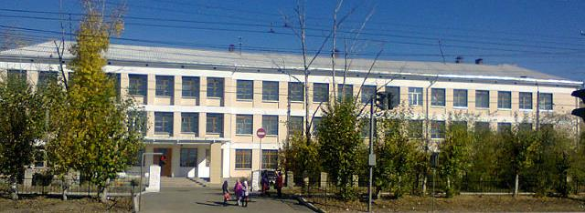
Муниципальное бюджетное общеобразовательное учреждение «Средняя общеобразовательная школа № 25»
г.Чита, ул.Красной Зведы, 36а
8(3022)20-05-85
http://shs_chit_25.chita.zabedu.ru

Slide 2

Статистическая справка
Год образования 1961
В 2020-21 учебном году 1025 учащихся, 39 классов-комплектов
По итогам 2019-20 учебного года успеваемость – 100%, качество – 41%
Цели образовательного процесса
Получение бесплатного общего образования всех уровней
Обучение и воспитание в интересах личности
Создание условий для становления личности
Развитие разносторонней личности
Школа реализует:
основные образовательные программы НОО, ООО, СОО
адаптированную основную образовательную программу НОО
программы дополнительного образования

Slide 3
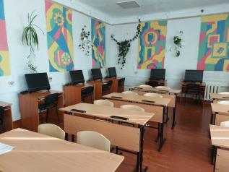
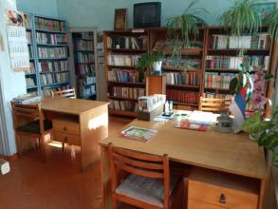
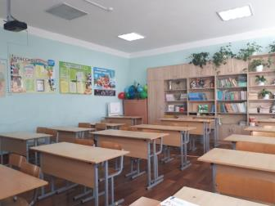
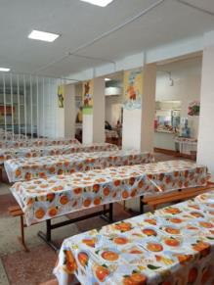
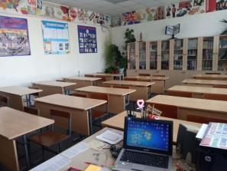
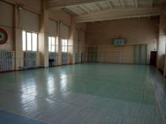
В школе оборудованы
Учебные кабинеты
Библиотека
Спортивный зал
Столовая
Актовый зал

Slide 4
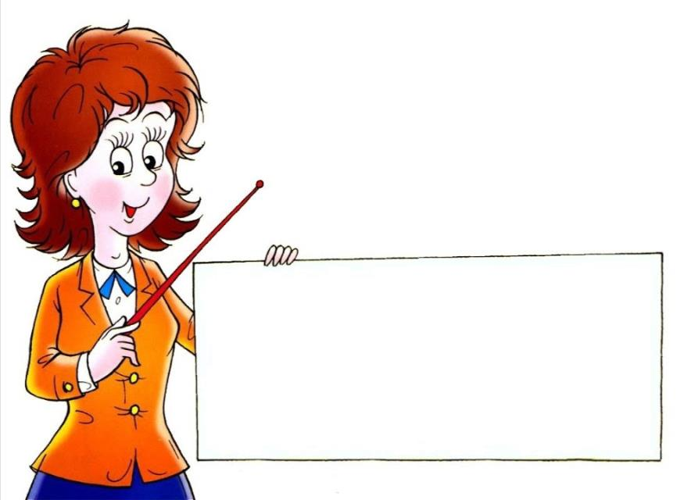
Педагогический коллектив
Директор МБОУ СОШ № 25 Кривошеев Евгений Леонидович
Учителя начальных классов – 15
Учителя-предметники – 29
Социальный педагог
Педагог-психолог
Педагог-библиотекарь
Высшее образование – 42 педагога
Средне-специальное образование – 7 педагогов
Высшая категория – 6 педагогов
Первая категория – 13 педагогов
Соответствие занимаемой должности – 18 педагогов
Имеют почетные звания, грамоты Министерства РФ – 10 педагогов

Slide 5

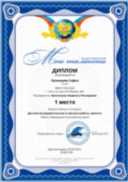



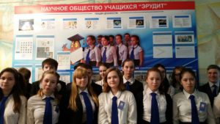

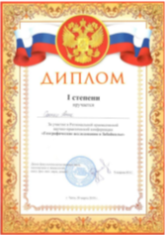



Школьное научное общество «Эрудит»
20 лет
1500 членов
235 муниципальных побед
16 региональных побед
6 всероссийских побед
13 международных побед

Slide 6
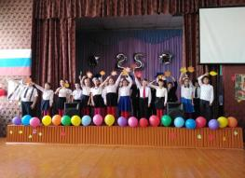
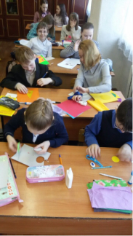
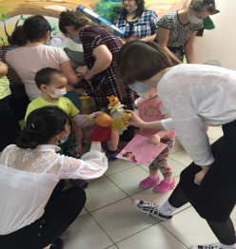

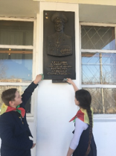
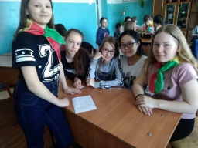
Более 200 обучающихся занимаются в школьных кружках и секциях
Хор «Росиночка»
Волонтерский отряд «Движение вверх»
Кружок «Рукодельница»
Детское объединение «Совершенство»

Slide 7
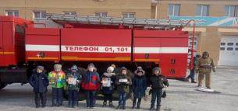
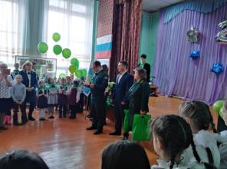
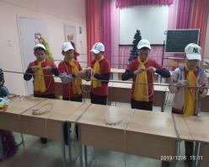
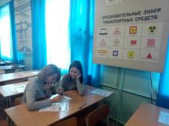
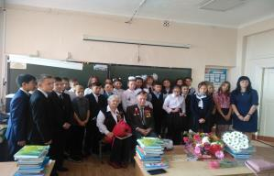
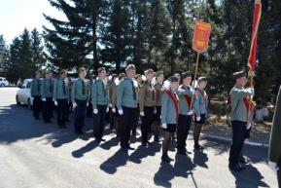
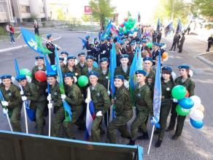
Отряды ЮДП
Школьное лесничество «Лесная страна»
Отряды ЮИД
Историческое краеведение
Почетный караул
МБОУ СОШ № 25

Slide 8
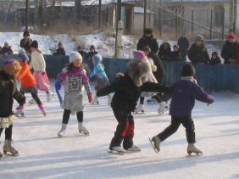
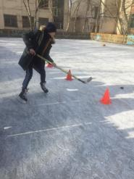
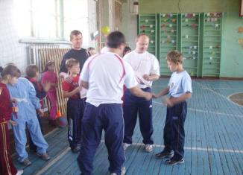
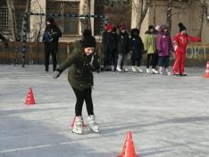
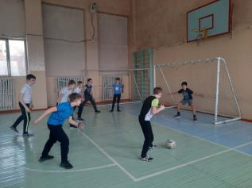
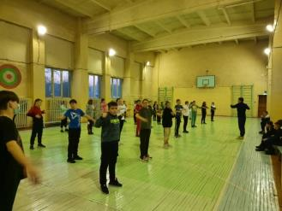
Спорт и мы!
«Папа и я – спортивная семья»
Традиционный праздник на льду
МЕГА зарядка
Соревнования по мини-футболу

Slide 9





Начальная школа реализует программу «Школа России»
Здравствуй, школа!
В 2021-2022 уч.году примут своих первоклассников
1«А» Нешина Е.С. (стаж 7 лет, соответствие)
1«Б» Трифонова М.П. (стаж 34 года, первая кат.)
1«В» Монахова Л.Г. (стаж 17 лет, первая кат.)
1«Г» Осипова Т.Ю. (стаж 11 лет, соответствие)

Slide 10
Уважаемые родители!
МБОУ СОШ №25 г.Читы
ЖДЁТ ВАС И ВАШИХ ДЕТЕЙ.
ЗАПИСЬ В 1 КЛАСС
1.04.2021 года
С 9.00 до 17.00 часов

